Slide 1

Laipni lūdzam Zaļajā nedēļā 2021!
Klimata līderis
Zaļā nedēļa rada iespējas izplatīt labus piemērus, iedvesmot un paaugstināt kompetenci ilgtspējības jomā.

Slide 2

Zaļā nedēļa ir mūsu ikgadējā iniciatīva, lai iedvesmotu un vairotu zināšanas par ilgtspējību. Šī gada Zaļās nedēļas tēma ir Līderība klimata jomā. Mums ir jāuzņemas vadība klimata jautājumā visos līmeņos, kā vadītājiem un darbiniekiem, kā arī uzņēmumiem, kopā ar mūsu klientiem un kopīgi nozarē. Lai nedēļa ir sākums, lai vēl skaidrāk strādātu pie klimata jautājuma, uzklausītu viens otra idejas, pārbaudītu citus risinājumus un materiālus.

Slide 3
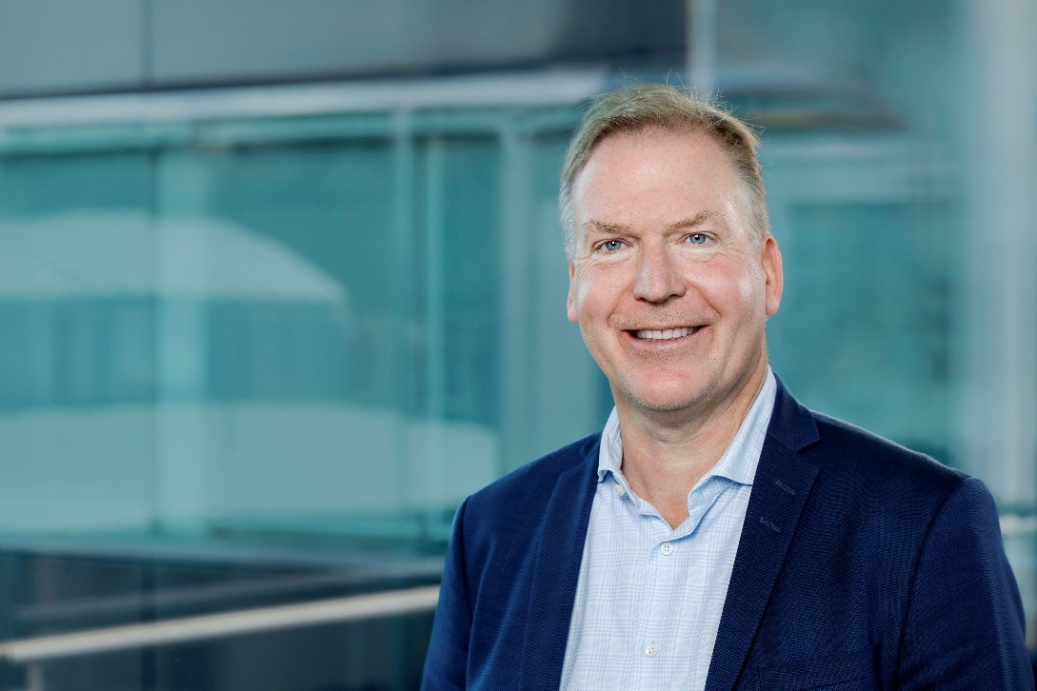
“Sabiedrībā un būvniecības nozarē ir vajadzīgas straujas pārmaiņas. Skanska ir uzņēmums, kas var kaut ko mainīt, un Zaļā nedēļa ir svarīga tā sastāvdaļa. Es ceru, ka jums ir jauka un atalgojoša nedēļa. ”
Gunnar Hagman, CEO Skanska Sverige

